Slide 1

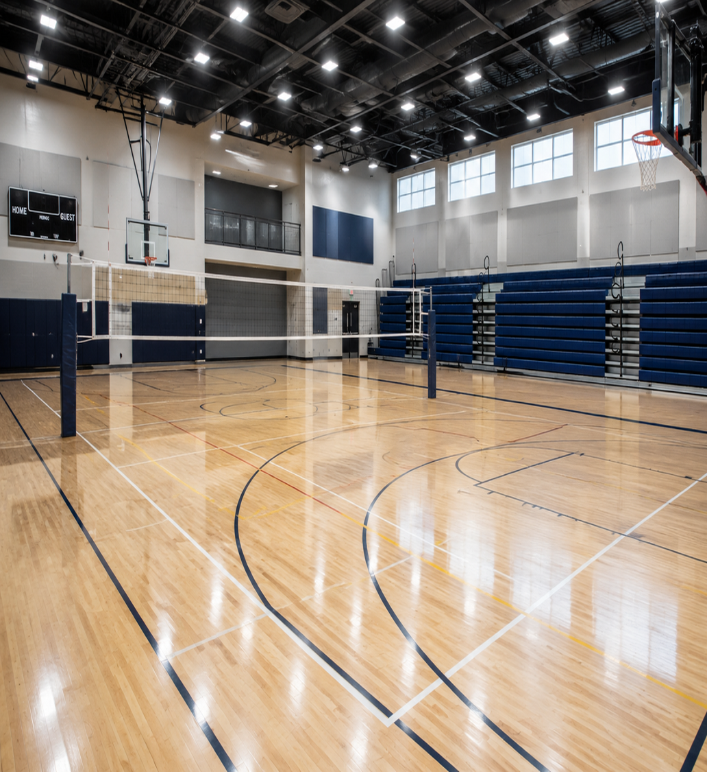

CoViS Модул 2
Превенция на насилието в спорта
Изграждане на уважителна, равнопоставена и по-безопасна спортна среда
Notes:
Open with the simple message: this module is about recognising concern early, not proving guilt.

Slide 2
Първичната превенция започва преди да настъпи вреда
Въпросът не е само „какво е забранено?“, а „какви условия намаляват вероятността от насилие, основано на пола?“
Разпознайте
Заменете
Затвърдете
норми, които превръщат неуважението в нещо нормално
сексизма и контрола с равенство и автономност
уважителните практики, докато се превърнат в норма
1
2
3
Основно послание: превенцията е активно изграждане на по-безопасни норми, взаимоотношения и среда.
1. Разбиране на превенцията
Notes:
Explain that primary prevention is proactive. It includes challenging harmful stereotypes, building respectful communication, supporting healthy boundaries, and shaping organisational environments in which dignity and equality are part of everyday sport.

Slide 3
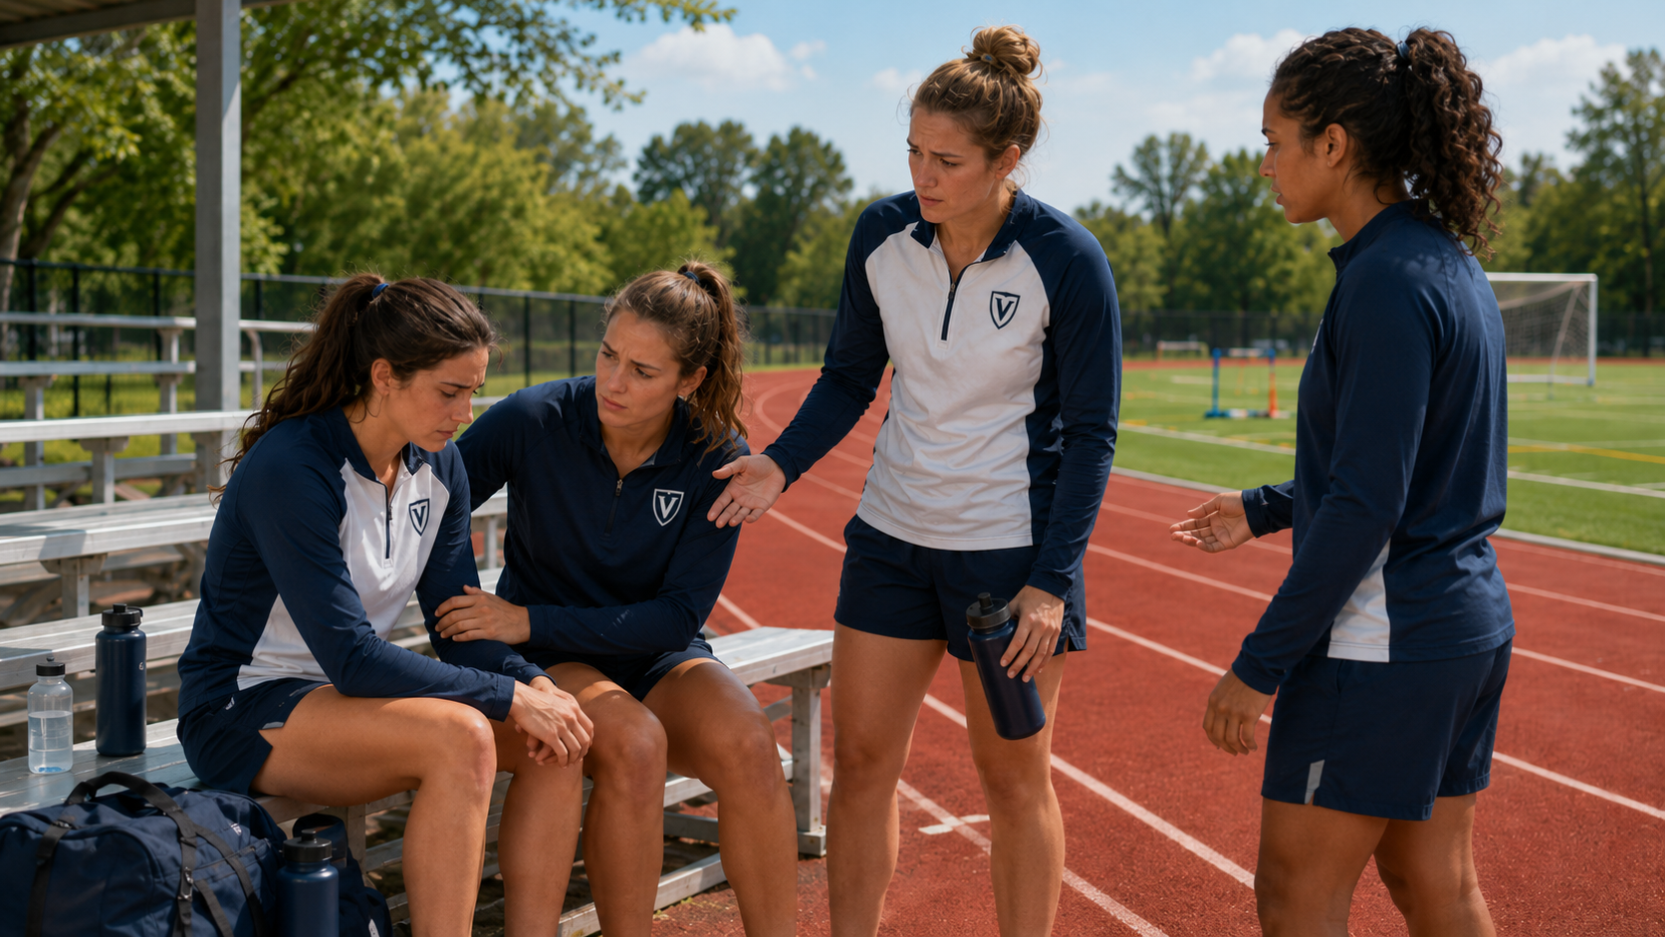
Насилието се развива в определена среда – не само в отделни инциденти
Взаимоотношенията в спорта могат да бъдат защитен фактор, когато властта, доверието и границите се управляват добре.
УСЛОВИЯ, КОИТО МОГАТ ДА УВЕЛИЧАТ РИСКА
Сексистки стереотипи и сексуализиране
Унижение или обидни „шеги“
Безусловен авторитет и прекомерен контрол
Размити лични/професионални граници
Неравенство, приемано като нормална част от отборната култура
Преместете фокуса: от „кой е проблемът?“ към „какви условия позволяват проблемите да се развиват?“
Notes:
Use this slide to introduce a social and organisational lens. Harmful behaviour is more likely where disrespect, sexualisation, excessive control or unequal power are normalised. Prevention therefore means changing environments and routines, not only blaming individuals after harm occurs.

Slide 4
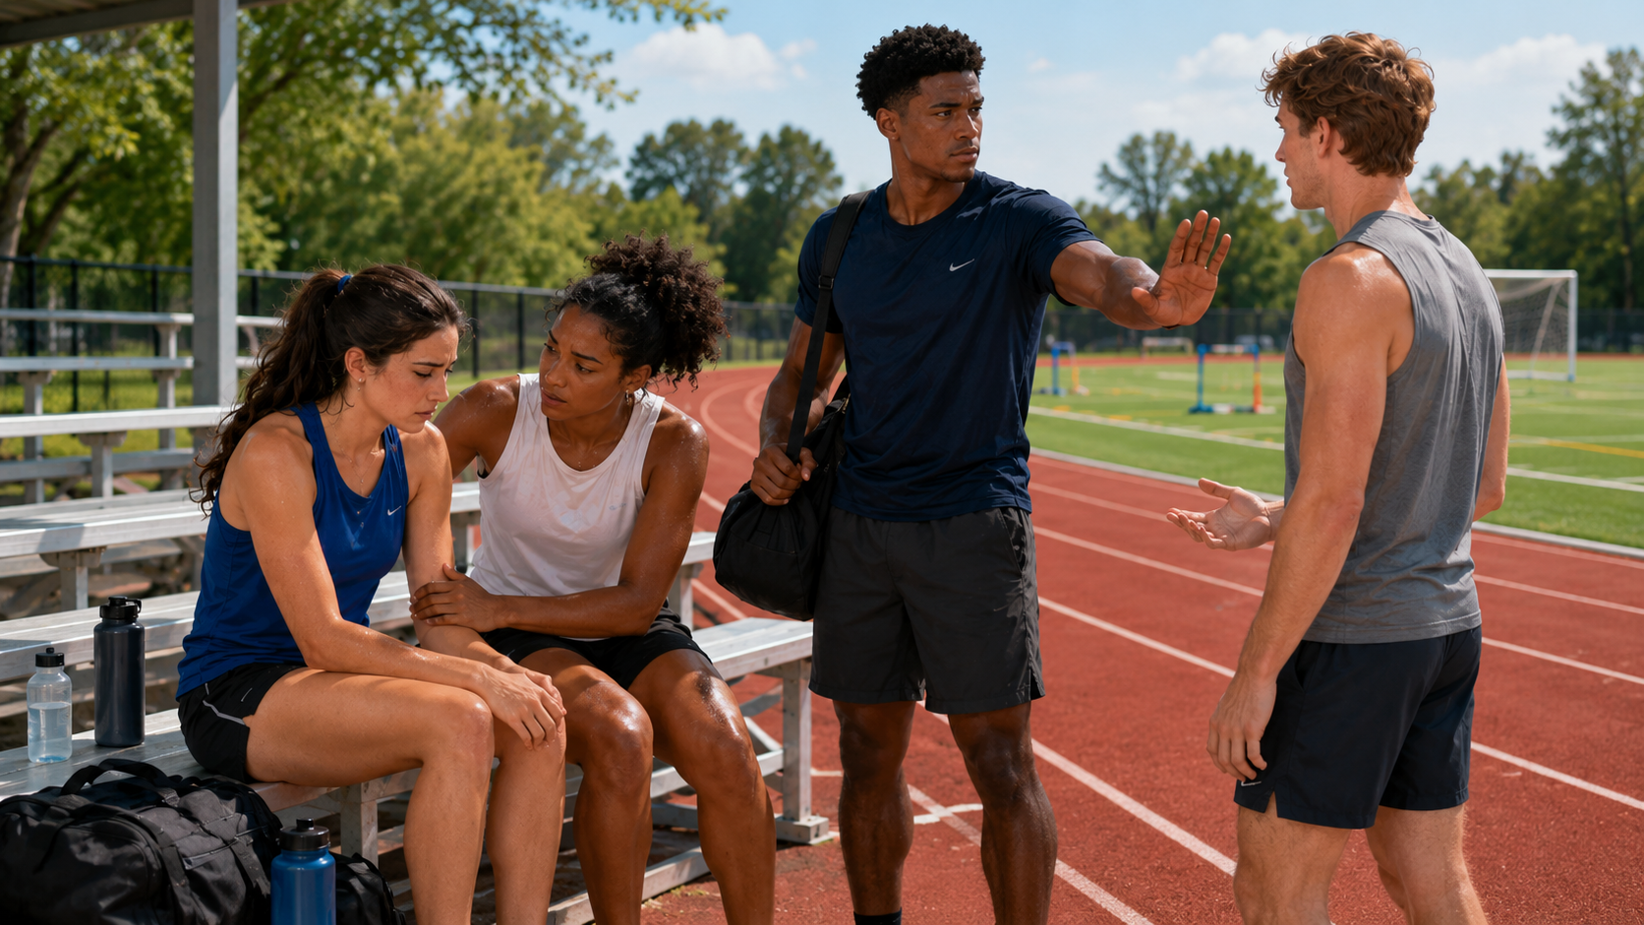
Защитните взаимоотношения имат ясно разпознаваеми елементи
Обучаемите трябва да разпознават как изглеждат добрите практики.
Уважение
говорете и действайте с достойнство
Равенство
никоя роля, пол или статус не оправдава неуважението
Автономност
спортистите могат да изразяват предпочитания и граници
Доверие
решенията и взаимодействията са прозрачни
Граници
ролите остават ясни и безопасни
Спортните резултати никога не оправдават унижението, сплашването или прекомерния контрол.
2. Здравословни и уважителни взаимоотношения
Notes:
The aim is to give participants a positive model. Ask: What would an athlete see, hear and experience in a relationship based on these ingredients? Encourage practical examples from coaching, treatment, training and peer interactions.

Slide 5
Използвайте властта отговорно
Авторитетът в спорта трябва да подкрепя автономността на спортиста, а не да увеличава личния контрол.
Обяснявайте
Насърчавайте
Избягвайте
Проверявайте
решенията, които засягат спортистите
въпроси и предпочитания
потайност, фаворизиране и личен натиск
дали спортистите могат безопасно да поставят граници
Практическо правило: необходимо, прозрачно, уважително и пропорционално ли е това взаимодействие?
Прилагайте това правило при треньорски решения, физически контакт, дигитални съобщения, пътувания и индивидуални занимания.
2. Здравословни и уважителни взаимоотношения
Notes:
Use cases: selection, playing time, access to treatment, travel, scholarships or personal attention. Ask whether the person in authority is using power in a way that supports autonomy and fairness, or in a way that creates dependency or pressure.

Slide 6
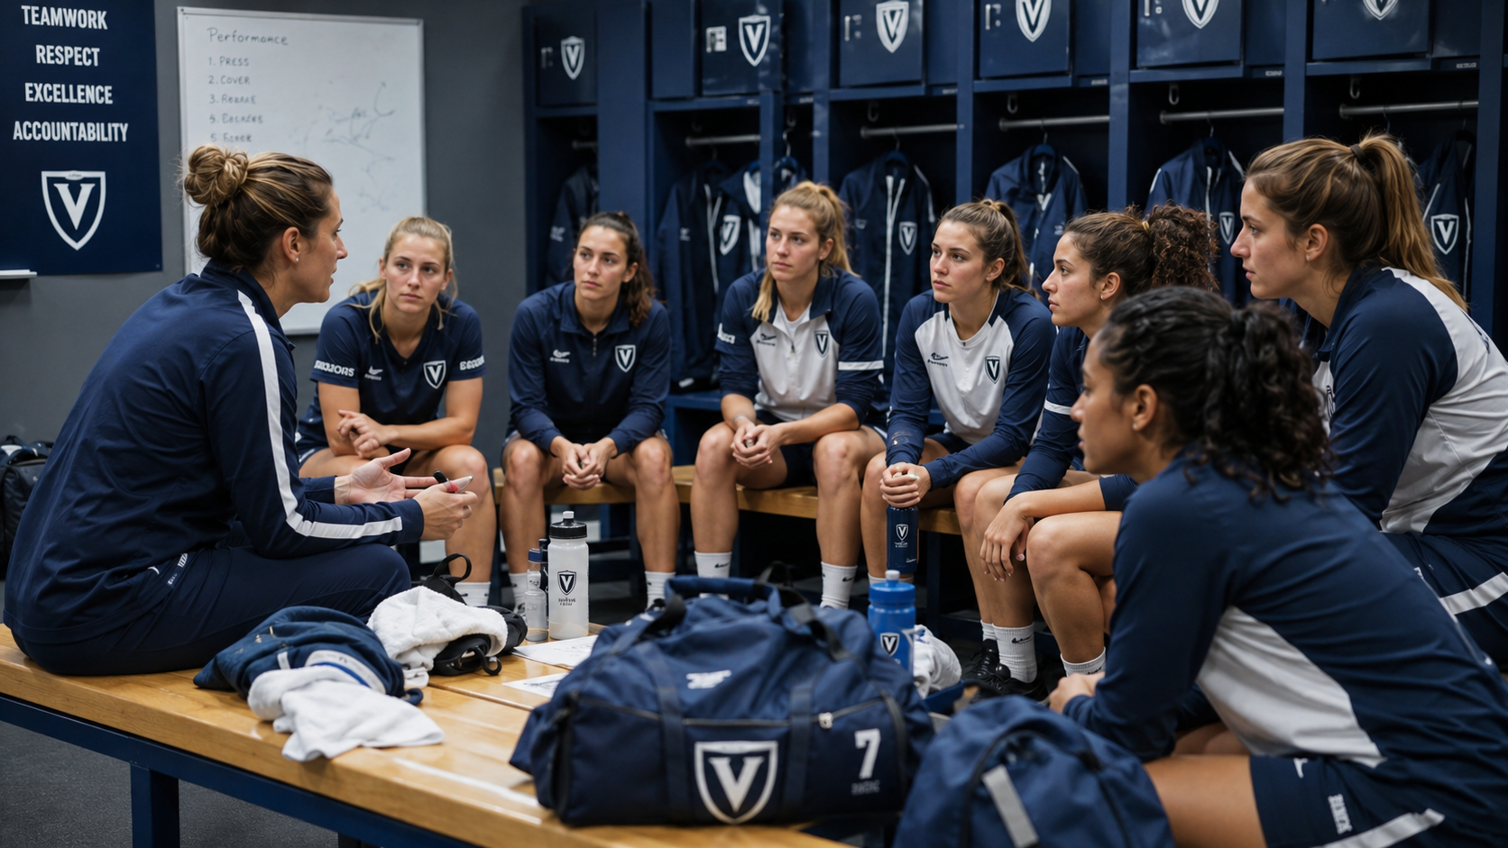
Езикът определя какво приема отборът
Ежедневните коментари могат да нормализират уважението – или неуважението.
Избягвайте сексистки шеги и обиди, основани на пола
Избягвайте сексуализирани коментари за тялото или външния вид
Не използвайте пол, сексуалност или идентичност за унижаване
Фокусирайте обратната връзка върху представянето, техниката, здравето и развитието
Използвайте приобщаващ език и коригирайте, без да накърнявате достойнството
Преди да говорите, попитайте: необходимо ли е? уместно ли е? уважително ли е?
3. Уважителна комуникация
Notes:
Invite participants to identify common phrases in sport that may be normalised but reinforce gender stereotypes or humiliation. Emphasise that the goal is not silence; it is communication that supports dignity, equality and performance development.

Slide 7
Намерението не е достатъчно: помислете за въздействието
Коментарът може да е замислен като шега и въпреки това да затвърждава вредни норми.
НАМЕРЕНИЕ
ВЪЗДЕЙСТВИЕ
Какво съм искал/а да кажа
Какво отборът научава, че е приемливо
Общите стандарти защитават отбора: без сексуализирани прякори, унизителни изображения, обиди, свързани с пол или сексуалност, и лични съобщения, които размиват ролите.
„Кои изрази в спорта често се оправдават като шега?“
Notes:
Ask the group to think of phrases or messages that might be intended as humour or motivation, but could contribute to disrespectful norms. Then invite safer alternatives. Emphasise digital communication: group chats and private messages should follow the same standards as face-to-face communication.

Slide 8
Културата сред връстниците може да защитава – или да създава риск
Отборите трябва ясно да формулират очакванията, вместо да разчитат на предположения.
НОРМИ, КОИТО УВЕЛИЧАВАТ РИСКА
ЗАЩИТНИ НОРМИ
Сексуален натиск
Унизителни ритуали за приемане
Унизителни коментари за тялото
Хомофобски или сексистки подигравки
Споделяне на интимно съдържание
Уважавайте личното пространство
Пазете личното пространство в съблекалнята
Отхвърляйте сексуализираната „отборна култура“
Ценете равенството и приобщаването
Давайте пример с положителни стандарти
Целта: всеки спортист да може да бъде част от отбора без натиск, унижение или сексуализиране.
4. Връстници и съотборници
Notes:
Use examples from the sport context: changing rooms, team travel, celebrations, group chats and initiation rituals. Emphasise that new athletes often learn team culture from senior athletes and captains, so positive role modelling matters.

Slide 9
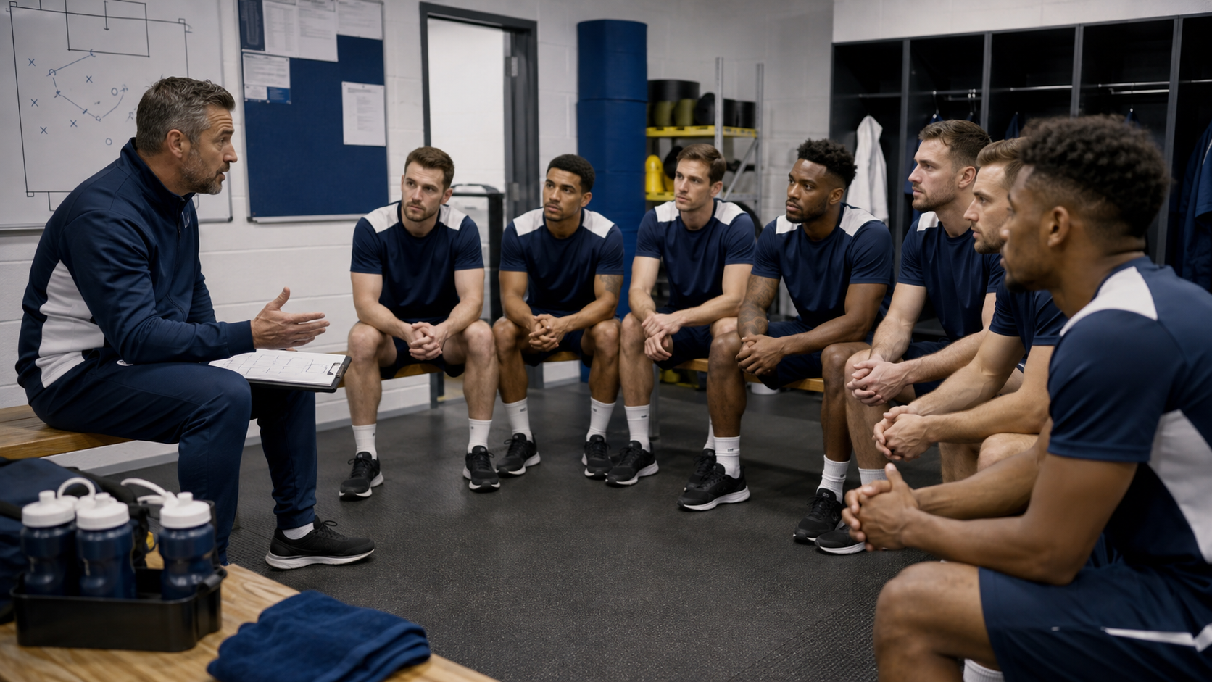
Направете очакванията към връстниците конкретни
Споразумението за уважение в отбора превръща ценностите във видими норми.
Споразумение за уважение в отбора
Как общуваме онлайн и офлайн
Как защитаваме личното пространство и достойнството в съблекалнята
Как избягваме сексистки или сексуализирани практики
Как по-опитните спортисти дават пример на новите членове
Кога преразглеждаме очакванията: пътувания, турнири, празненства
Мини задача: добавете един стандарт, от който вашият отбор се нуждае най-много.
4. Връстници и съотборници
Notes:
This slide can introduce a short group task. Ask participants to write two or three concrete team standards. Keep them positive and practical. For example: We do not use gender or sexuality to humiliate others; We do not share images without permission; We communicate respectfully in team chats.

Slide 10
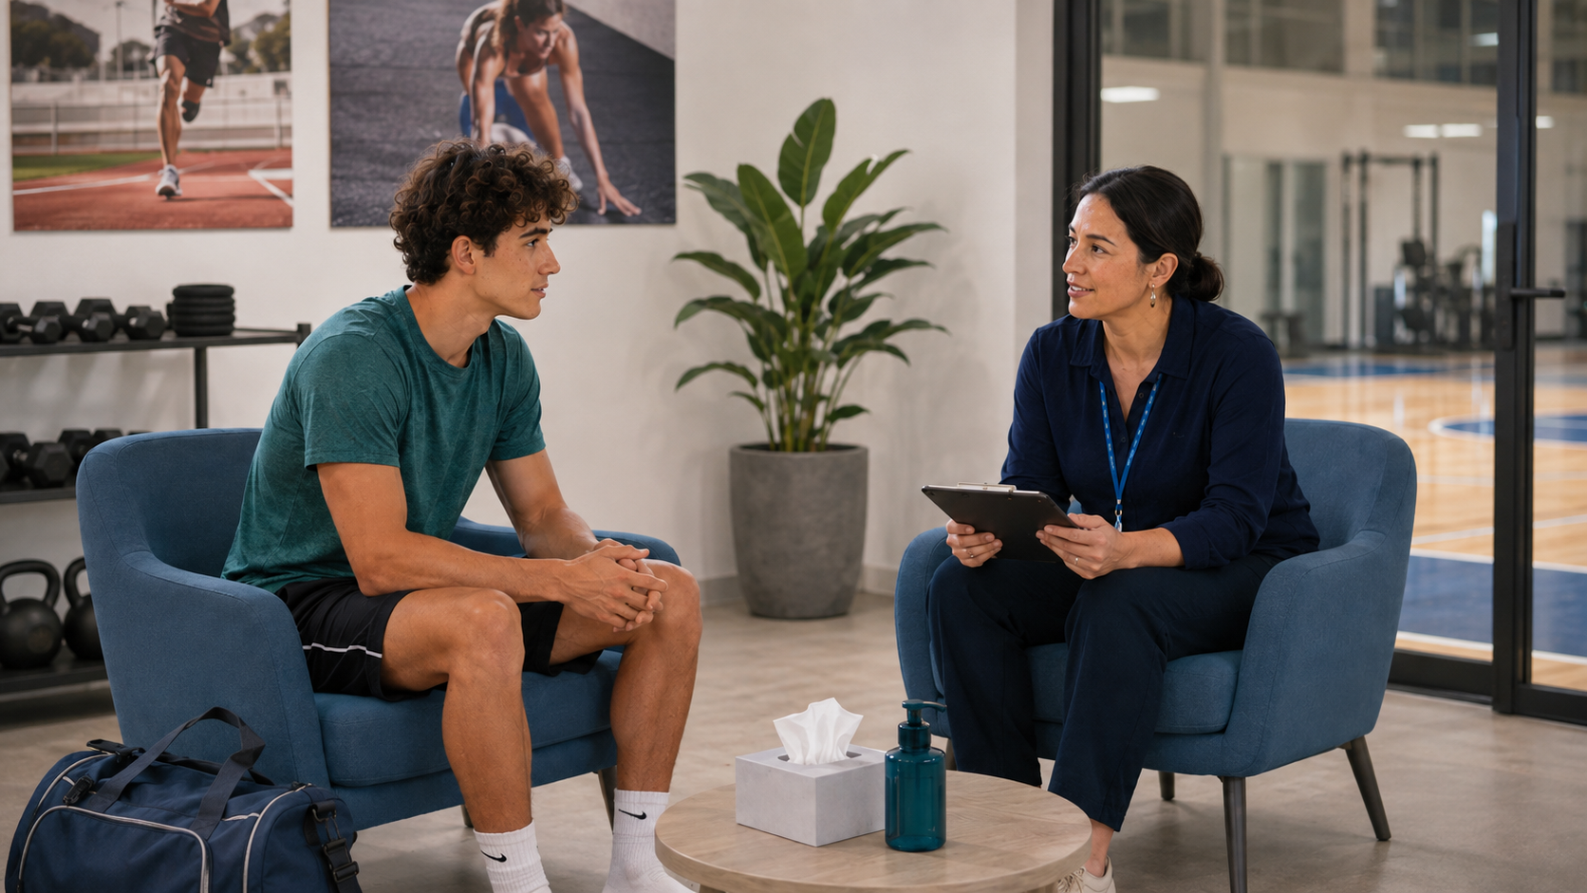
Специалистите, работещи със спортисти, могат да създават защита чрез професионализъм
Експертността, авторитетът и доверието трябва да се управляват внимателно.
Ограничавайте взаимодействията до необходимото за професионалната роля
Бъдете прозрачни, уважителни и пропорционални
Избягвайте сексуализирани коментари или натрапчиви лични въпроси
Избягвайте ненужна потайност, фаворизиране и зависимост
Използвайте авторитета, за да подкрепяте автономността на спортиста
Професионалните граници защитават спортистите и специалистите, работещи с тях.
Notes:
Define ASP broadly: coaches, doctors, physiotherapists, psychologists, nutritionists, strength and conditioning staff, team managers and other professionals. The key principle is that closeness and trust are not problems when professional boundaries are clear and power is managed responsibly.

Slide 11
Практики за спазване на граници в типични спортни ситуации
Предотвратявайте неяснотите, преди да се превърнат в риск.
Физически контакт
Ясна професионална цел; обяснете какво ще се случи и защо
Индивидуални занимания
Пазете поверителността без ненужна изолация
Дигитална комуникация
Подходящ канал, съдържание, време и честота
Пътуване и настаняване
Пазете личното пространство и професионалните роли
Селекция/лечение
Използвайте ясни критерии, а не лична близост
За размисъл: Коя от тези ситуации е най-неясна във вашия спорт?
Notes:
Use this as a practical discussion slide. Ask participants to identify where boundaries might become unclear in their setting. Then ask how the situation could be organised differently without reducing effective coaching or support.

Slide 12
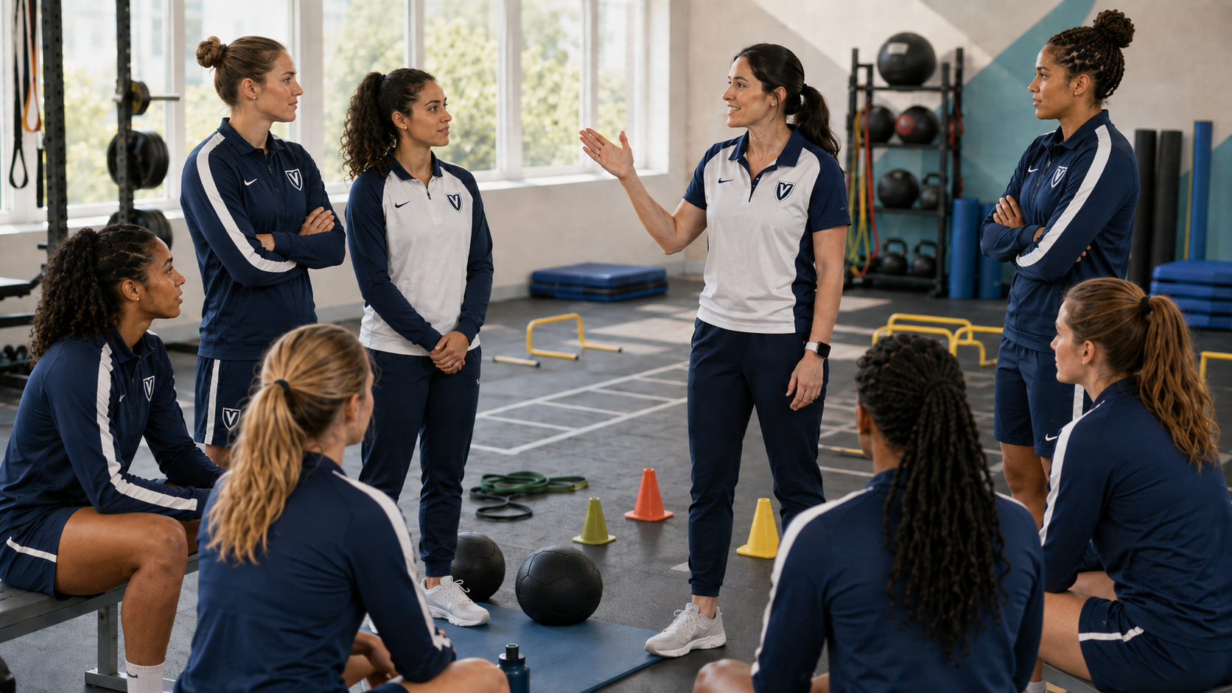
Организациите трябва да вградят превенцията в системата
Превенцията не може да зависи само от доброто поведение на отделни хора.
Определете приемливото поведение с практически примери
Комуникирайте очакванията още при въвеждането
Преразглеждайте стандартите редовно – не еднократно
Прилагайте очакванията последователно към спортисти, треньори, специалисти, доброволци и ръководители
Проверявайте дали организационните практики улесняват уважителното поведение
Системен въпрос: Прави ли нашата организация безопасното поведение очакваната норма?
Notes:
Emphasise organisational responsibility. Even motivated individuals work inside routines, spaces, policies and informal cultures. Organisations can reduce risk by clarifying expectations and redesigning contexts where power imbalance, privacy or lack of oversight may increase ambiguity.

Slide 13
Преработете ситуациите с по-висок риск
Целта не е да се премахне личното пространство, а да се защитят достойнството и границите.
Индивидуални срещи
Помещения за лечение
подходящи и прозрачни пространства
поверителност без ненужна изолация
Съблекални
Пътувания
ясни правила за достъп и поверителност
настаняване, което запазва ролите и личното пространство
Снимки и видеозаснемане
Лични съобщения
разрешение, цел и безопасно съхранение
ясни правила за съдържание, време и канали
Изберете една ситуация и я преработете с мисъл за уважението, автономността и границите.
Notes:
Use this slide for applied thinking. Ask participants to choose the situation most relevant to their sport and propose specific safeguards. The aim is to plan necessary interactions in ways that protect privacy, autonomy and professional boundaries.

Slide 14
Изграждайте това, което искате да виждате
Позитивната култура на превенция активно насърчава защитни норми.
УВАЖЕНИЕ
РАВЕНСТВО
АВТОНОМНОСТ
ГРАНИЦИ
БЕЗОПАСНОСТ
достойнство в ежедневните взаимодействия
справедливо отношение и възможности
глас, избор и лични граници
ясни роли и безопасни практики
благополучието е над резултатите на всяка цена
Идентичността на отбора се формира от това, което той повтаря, поощрява и демонстрира.
7. Позитивна култура на превенция
Notes:
Move beyond a list of prohibitions. Ask participants: What should an athlete actually experience in a safe and respectful sport environment? Emphasise that prevention culture is created through repeated everyday practices.

Slide 15
Финансирано от Европейския съюз. Изразените възгледи и мнения обаче са единствено на автора/авторите и не отразяват непременно възгледите на Европейския съюз или на Европейската изпълнителна агенция за образование и култура (EACEA). Нито Европейският съюз, нито EACEA могат да бъдат държани отговорни за тях.

